Slide 1
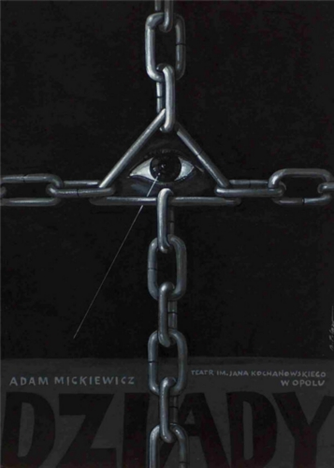
„NARODOWEJ SPRAWY MĘCZENNIKOM”
„DZIADY” CZĘŚĆ III *
(DREZDEŃSKIE)
* Napisane pod wpływem autentycznego wydarzenia, jakim było uwięzienie Mickiewicza wraz z działaczami Towarzystwa Filomatów i Filaretów (Jan Czeczot, ks. Lwowicz, Franciszek Malewski, Jan Sobolewski, Adam Suzin, Tomasz Zan) w zamienionym na więzienie klasztorze Bazylianów w Wilnie (23 – 24 października 1823 r.)

Slide 2
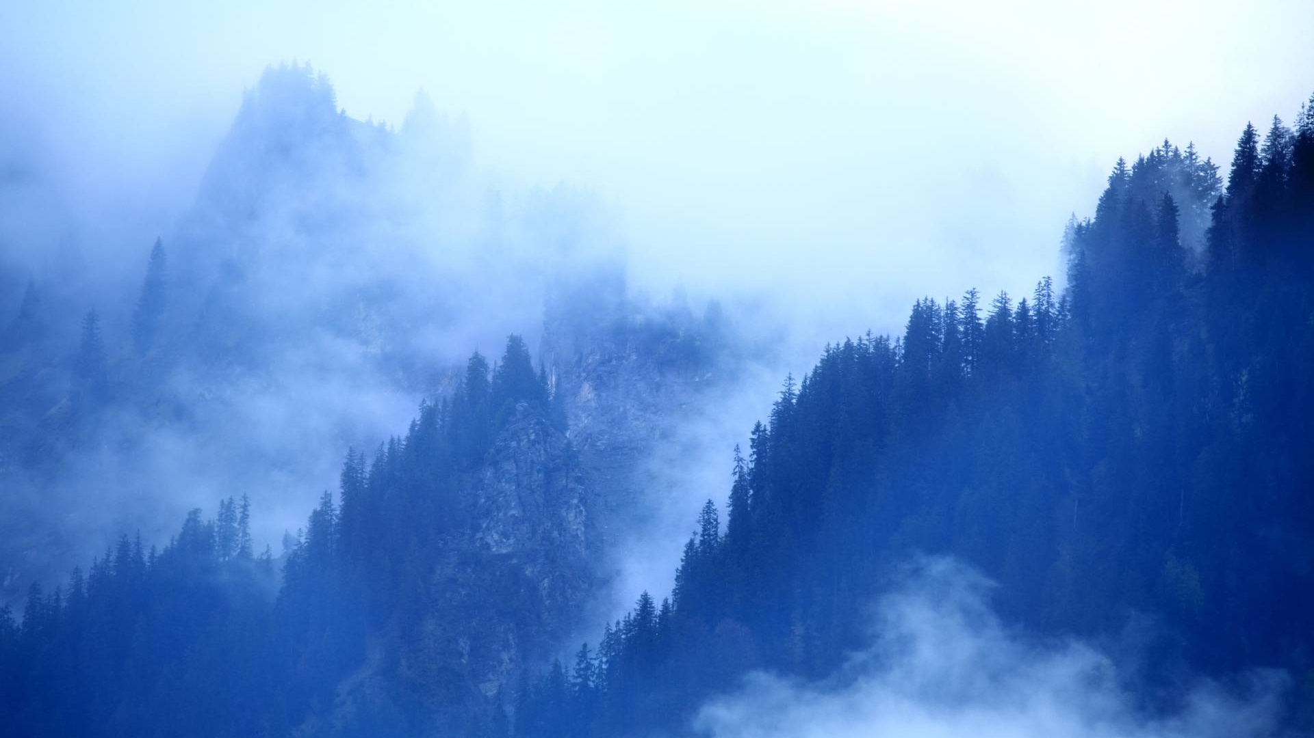
Dziady, cz. III
1. Geneza
2. O tyranii władzy
3. Przemiana bohatera romantycznego
4.Nasz naród jak lawa
5. Romantyczny bunt jednostki
6. Polska Chrystusem narodów
8. Martyrologia narodu polskiego
7. Obraz Rosjan

Slide 3
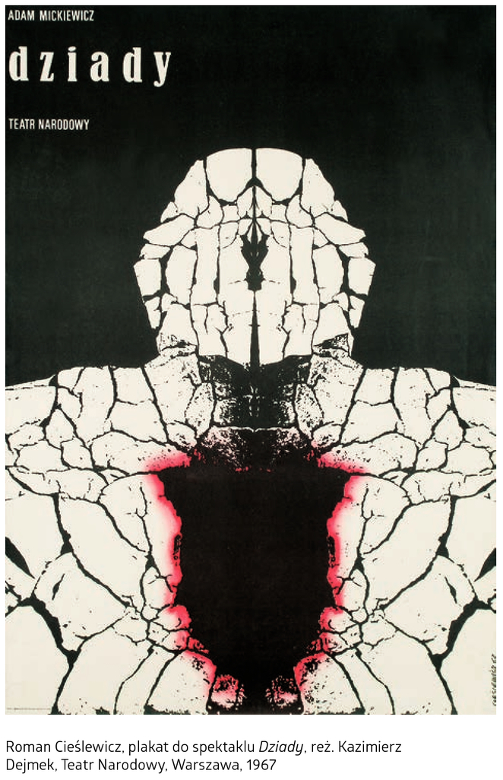

Czas i okoliczności powstania
-1832 r. w Dreźnie
-przyczyną napisania był upadek powstania listopadowego
-1831 r. Mickiewicz próbuje się przedostać z Rzymu do Poznania, by wziąć udział w walkach, jednak powstanie wówczas się już kończyło
-dołączył do emigrantów w Dreźnie
-rozgoryczenie, gniew, chęć zemsty – refleksja historiozoficzna
-odwołania do działalności filomatów i filaretów, wileńskiego procesu studentów, z lat 1823-1824
-Dziady jako wypowiedź na temat aktualnej sytuacji Polaków

Slide 4
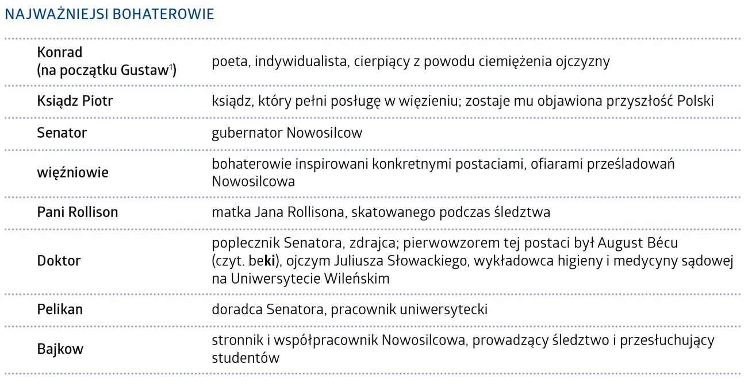
Budowa
-synkretyzm rodzajowy i gatunkowy, monologi o charakterze lirycznym, partie narracyjne, brak klasycznej jednorodności stylu, pomieszanie konwencji i gatunków (opowiadanie, bajka, pieśń), nawiązania do moralitetu, misterium, obok bohaterów historycznych są postaci fantastyczne (duchy, diabły, aniołowie)
-płaszczyzny wydarzeń: realna, w czasie historycznym oraz religijno-metafizyczna, symboliczna
-dramat romantyczny
-jeden akt
-kolejne wydarzenia są luźno połączone, rozgrywają się w wielu miejscach, część w nieokreślonej przestrzeni
-brak układu przyczynowo-skutkowego, część toczy się na płaszczyźnie snu (oniryzm)

Slide 5
BUDOWA ARCYDRAMATU
PRZEDMOWA
DEDYKACJA
PROLOG (WILNO)
AKT I, SCENY:
1. WIĘZIENNA
2.WIELKA IMPROWIZACJA
3. EGZORCYZMY
4. WIDZENIE EWY (OKOLICE LWOWA)
5. WIDZENIE KS. PIOTRA
6. SEN SENATORA
7. SALON WARSZAWSKI (WARSZAWA)
8. PAN SENATOR (BAL U SENATORA)
9. NOC DZIADÓW
USTĘP (nazywany „poematem podróżniczym” DROGA DO PETERSBURGA)
1. DROGA DO ROSJI
2. PRZEDMIEŚCIA STOLICY
3. PETERSBURG
4. POMNIK PIOTRA WIELKIEGO
5. PRZEGLĄD WOJSKA
6. OLESZKIEWICZ (DZIEŃ PRZED POWODZIĄ PETERSBURSKĄ 1824)
DEDYKACJA USTĘPU
WIERSZ „DO PRZYJACIÓŁ MOSKALI”

Slide 6
Problematyka
-próba odpowiedzi na pytanie o przyczyny klęski powstania listopadowego
-nakreślenie prognozy przyszłości Polski
-analiza życia społeczeństwa pod jarzmem caratu
-ukazanie cierpienia narodu, jego niejednorodności i braku zaangażowanie elit w walkę niepodległościową
-historyczny wymiar cierpienia Polski – znaczenie uniwersalne -> MESJANIZM
-celem: zwycięstwo podobne do zmartwychwstania, historia i polityka zyskują wymiar ponadhistoryczny
-kwestie uniwersalne – odpowiedzialność za zło, prawo jednostki do buntu czy wolności, rola i miejsce poety w czasach cierpienia
i zniewolenia

Slide 7
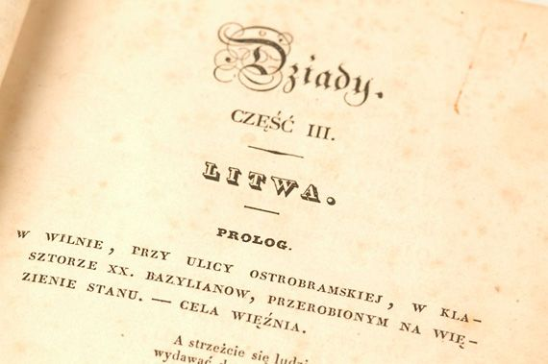
postać Gustawa – Konrada, pojawiająca się również w dwu pozostałych częściach Dziadów
symbol przezwyciężenia marazmu i dramatu osobistego w imię wyzwolenia i wolności kraju
przeobrażenie – staje się Konradem; postać samotna, wrażliwa, ukształtowana poetycko; czuje się kimś wyższym, wyjątkowym, emanuje z niego wewnętrzna siła
uosobienie całego cierpiącego i walczącego narodu
staje przed Bogiem w imieniu wszystkich rodaków, decyduje się na pojedynek, który przegrywa
Mickiewicz za przyczynę porażki wskazuje pychę Konrada, której przeciwstawia pokorę księdza Piotra
Wątki:
-patriotyczny – martyrologia Polaków
prześladowania przez zaborców, opór i walka o wolność;
-mesjanizm narodowy –„Polska Chrystusem narodów”;
-bunt bohatera przeciw Bogu – zawarty w Wielkiej Improwizacji,
Konrad stał się w niej reprezentantem mesjanizmu indywidualnego;
-ocena polskiego społeczeństwa – zawiera porównanie Polaków do „lawy”;
-ocena społeczeństwa rosyjskiego – zawarta, m.in. scenie snu Senatora oraz w Ustępie.

Slide 8
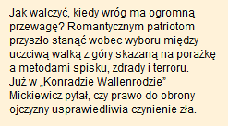
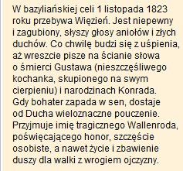
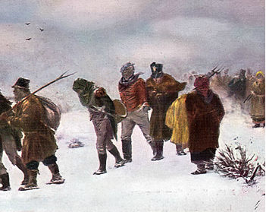
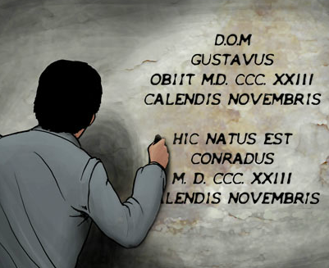

Slide 9
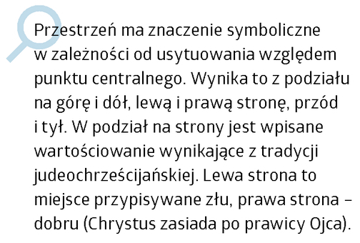
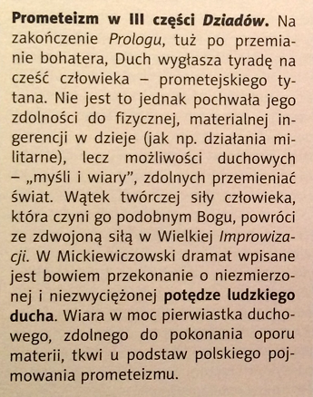
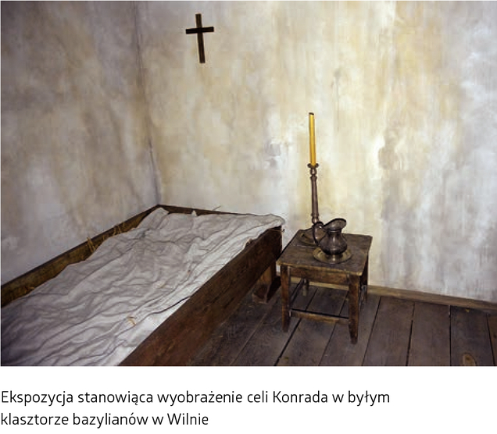
Przemiana bohatera romantycznego
Czytamy, s. 165-168.
-czas i miejsce
-bohater – cechy, emocje
-przemyślenia na temat wolności
-sen
-symboliczne znaczenie przestrzeni
-romantyczna filozofia i wiara
w jednostkę

Slide 10
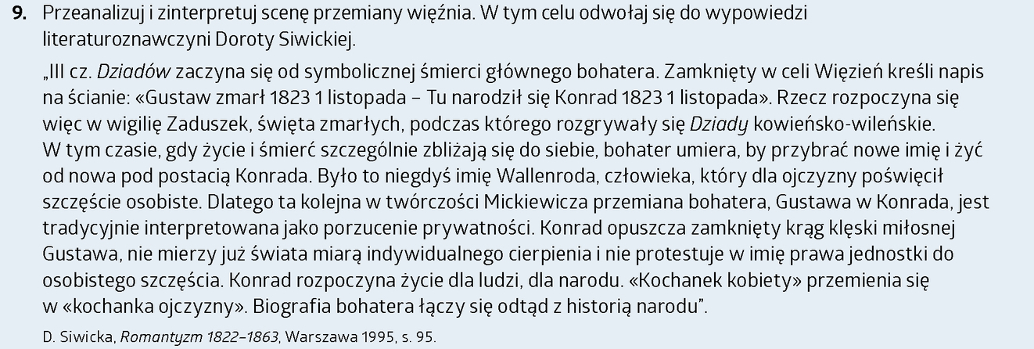
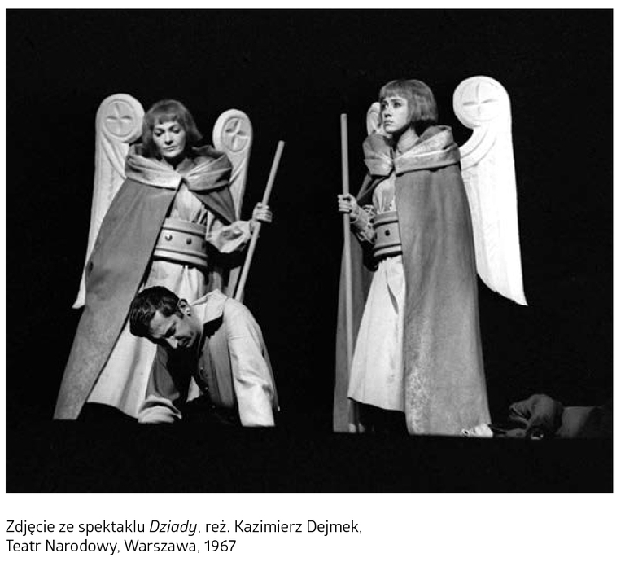
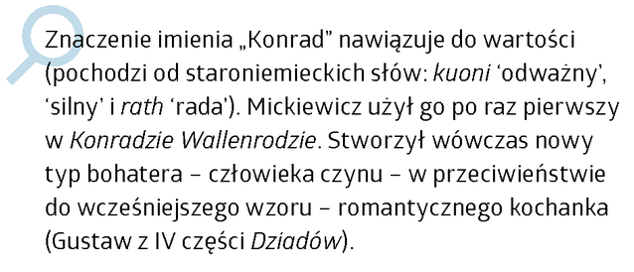

Slide 11
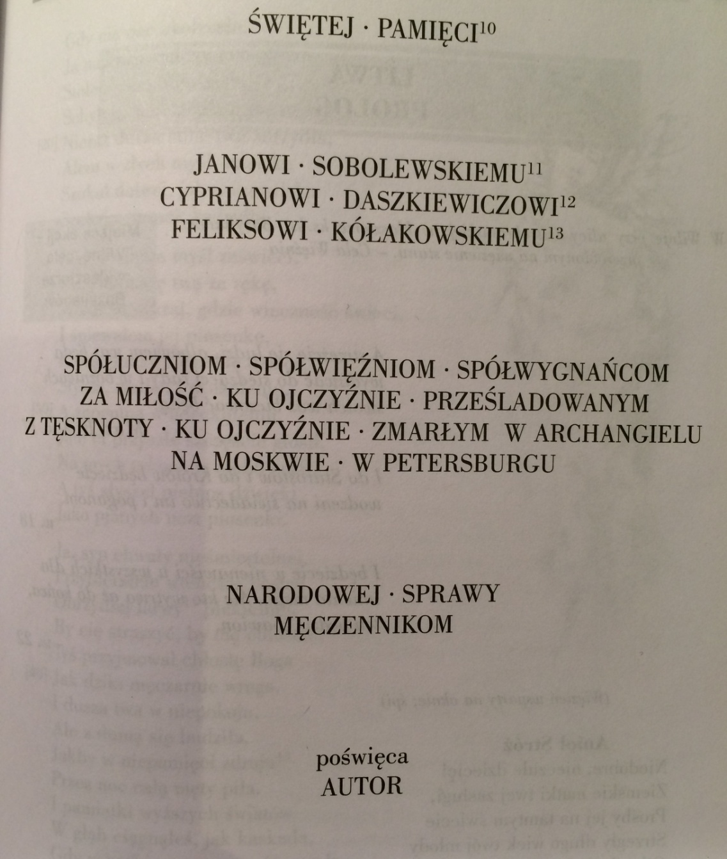
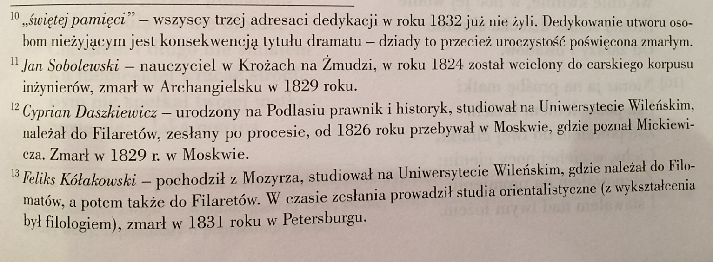

Slide 12
PROLOG - Litwa
*Wilno, cela zamienionego na więzienie klasztoru Bazylianów
*walka dobrych i złych duchów o duszę Więźnia
*wybudzenie się ze snu*** z poczuciem misji, (niejasnej):
„Mam być wolny – tak! Nie wiem, skąd przyszła nowina”
*napis na ścianie celi – symboliczna zmiana imienia – wewnętrzna przemiana bohatera – miłość do kobiety zastąpiona miłością do całego narodu, ojczyzny i rodaków, narodził się buntownik (gotowość poświęcenia życia)
***motyw snu – ONIRYZM!

Slide 13
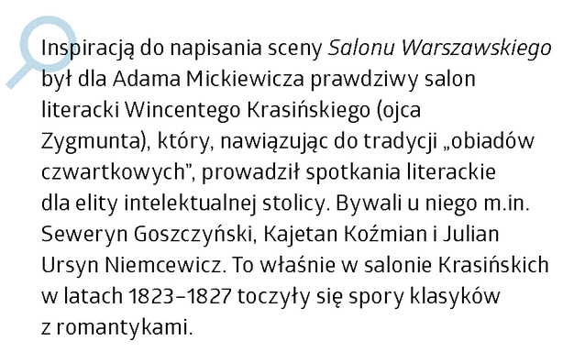
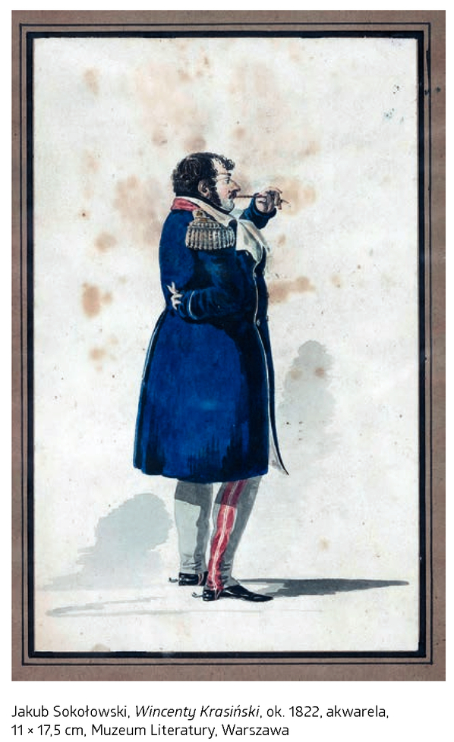
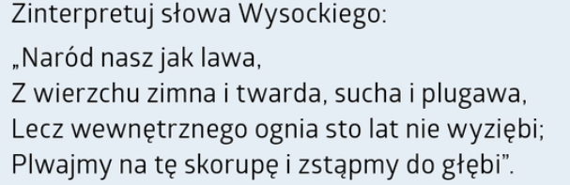
Jak lawa!
Czytamy, s. 169-174.
1. Bohaterowie przy drzwiach i przy stoliku – o czym rozmawiają, jak się nawzajem oceniają, ironia i emocjonalność.
2. Postawa siedząca i stojąca a stosunek do spraw narodowych.
3.

Slide 14
SALON WARSZAWSKI (Scena VII)
Towarzystwo przy drzwiach (Niemojewski, Adolf, Młoda Dama) –
o sytuacji na Litwie( krew się leje pod ręką kata, nie od miecza, od pałki i bata)
Wspomnienie o Cichowskim
Towarzystwo przy stole (Hrabia, Francuz, Dama, Kamerjunkier, Szambelan)
o balu (służba, jedzenie, taniec);
ubolewanie nad wyjazdem Nowosilcowa, który potrafił organizować bale
(Jenerał, Literat, Dama)
propozycja odczytania wiersza
nierozumienie polskich wierszy (Dama)
Młoda dama – zaciekawienie obu grup historią Cichowskiego (148.)
Panna – „to rzecz ważna, narodowa”
Adolf: „Bo teraz Polska żyje, kwitnie w ziemi cieniach,
Jej dzieje na Sybirze, w twierdzach i więzieniach”

Slide 15
Krytyczna ocena polskiego społeczeństwa
Jest podzielone!
Patrioci – dyskutują o sprawach ważnych, prześladowaniach
Por.*** Jan Sobolewski (o Janczewskim) Scena więzienna:
„Ta ręka i ta głowa zostały mi w oku,
I zostaną w mej myśli, - i w drodze żywota
Jak kompas pokażą mi, powiodą, gdzie cnota:
Jeśli zapomnę o nich, ty, Boże na niebie,
Zapomnij o mnie.”
Nawet historia Cichowskiego nie znalazła należytego oddźwięku w „towarzystwie stolikowym”
Młoda Dama – o tym należy pisać
Hrabia - „Niech to Niemcewicz w pamiętniki wsadzi – „szpargał”
Literat – nikt nie czyta takich dziejów, naród nie lubi scen okropnych, lubi sielanki, a to nienarodowe
Hrabia i Drugi Hrabia – kłótnia o wpływy, podkreślanie roli arystokracji
--------------→ Młodzi – wychodzą:
„N*** (Ludwik Nabielak)
Otóż to jacy stoją na narodu czele.
Wysocki (Piotr – organizator powstania, dowodził szturmem na Belweder)
Powiedz raczej: na wierzchu. Nasz naród jak lawa,
Z wierzchu zimna i twarda, sucha i plugawa
Lecz wewnętrznego ognia sto lat nie wyziębi;
Plwajmy na tę skorupę i zstąpmy do głębi”

Slide 16
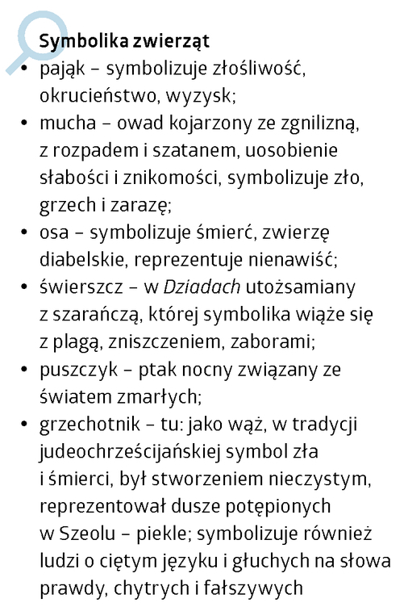
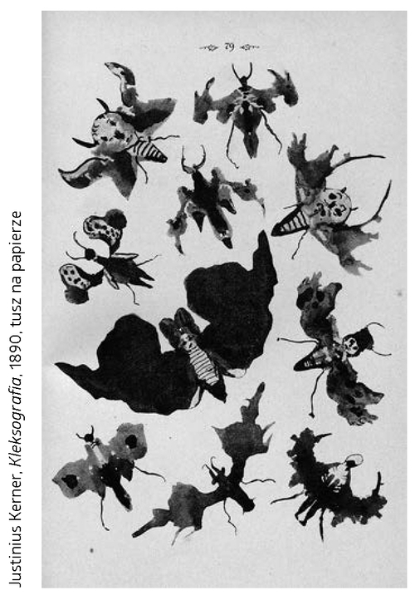
O tyranii władzy
Czytamy, s. 175-177.
charakterystyka Nowosilcowa i jego otoczenia (zachowanie, emocje, sytuacja)
porównania do zwierząt
konwencja snu

Slide 17
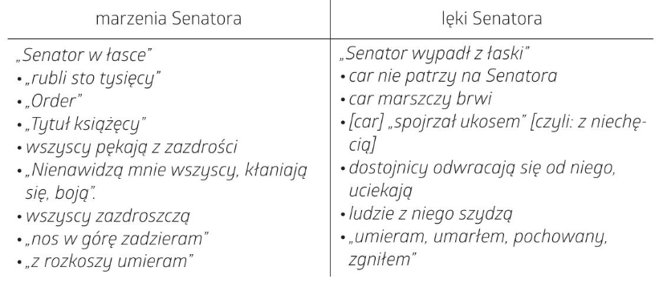
Marzenia i lęki Senatora

Slide 18
Sen senatora – przyjemny moment
koszmar wysłannika cara, próbującego zaprowadzić rosyjskie porządki w Polsce i Litwie
zobrazowanie jego podświadomości, ukrytych pragnień i lęków
okrutny i bezwzględny tyran
sen staje się areną wydarzeń nadprzyrodzonych: pojawiają się dwa diabły, planujące pochwycić jego duszę i ukazać mu wizje piekielnych mąk
kara, gdyż Nowosilcow jest symbolem okrucieństwa wymierzonego wobec młodych Polaków
Senator ma zatem już za życia poczuć przedsmak tego, co go czeka
Belzebub nakazuje swoim podwładnym powstrzymanie się od dręczenia senatora z obawy, że ten mógłby zmienić swoje życie i zacząć pokutować. Przypomina diabłom, że ich działania muszą być zgodne z wolą cesarza. Ostatecznie pozwala ingerować w sny senatora, ale zabrania ukazywania mu piekielnej rzeczywistości w pełnej krasie.
Nowosilcow zaczyna śnić o spełnieniu swoich największych ambicji – otrzymuje od cara pismo obwieszczające liczne zaszczyty i nagrody: odznaczenia, pieniądze oraz społeczne uznanie
otoczony jest przez członków carskiego dworu, którzy patrzą na niego z zazdrością i podziwem
marzenie o pełnej łasce cara i absolutnym triumfie wydaje się spełnione – moment ten staje się dla niego niemal ekstatycznym doświadczeniem

Slide 19
Sen Senatora – nieprzyjemny moment
sytuacja diametralnie się zmienia – car nagle już nie zwraca na niego uwagi, a nawet odwraca się od swojego sługi, senator błyskawicznie popada w niełaskę, tłum zaczyna patrzeć na niego z pogardą
spełnia się koszmar Nowosilcowa – utrata łaski cara i społecznego uznania
upokorzenie, niemal fizycznie
wizja upadku społecznego przybiera formę cielesnego rozkładu – senator odczuwa, jakby toczyły go robaki, a wokół niego rozbrzmiewają drwiące żarty i kpiny
poniżenie osiąga taką intensywność, aż w pewnym momencie spada z łóżka
diabły wyrywają jego duszę z ciała i zabierają ją przed bramy piekła
męka, podczas której dusza Nowosilcowa zostaje chłostana batami – piekielne kary wydają się niemające końca
moment ostatecznego rozliczenia zostaje odroczony
dusza Nowosilcowa wraca do ciała, ale zostaje niejako „przykuta” do zmysłów senatora, który od tej pory odczuwa swoje życie jako nieustanną mękę
przestroga przed skutkami moralnego zepsucia; nieuchronność sprawiedliwości

Slide 20
Co więcej…
sen ujawnia najgłębiej skrywane aspekty psychiki Nowosilcowa – pragnienie absolutnego uznania i strach przed jego utratą
sen ukazuje ambicje i obsesje, tkwiące w podświadomości
sen obnaża chwiejne podstawy dążenia do potęgi i prestiżu
rządy, tyrania władzy, zależą od strachu, który wzbudza w poddanych, od bezwzględnego posłuszeństwa wobec zwierzchników
taki system władzy nie jest stabilny, ponieważ opiera się na przemocy i nienawiści, a nie na lojalności czy szacunku
senator zdaje sobie sprawę z kruchości swojej pozycji – jedno spojrzenie cara, nieprzychylny gest mogą odebrać mu wszystko
życie skupione na zdobywaniu władzy i aprobaty, moralna degeneracji, niszczenie swojej duszy
człowiek, który nie tylko nie ma szans na odkupienie, ale jest także igraszką w rękach sił zła = obraz człowieka, który już za życia doświadcza piekła, będącego konsekwencją jego niemoralnych wyborów
dwór cara – środowisko pełne hipokryzji, fałszu, żyje w strachu przed utratą łaski, knuje intrygi, by zdobyć większe wpływy
car – osoba bezwzględna, której decyzje o losach poddanych zależą od chwilowego nastroju, co demoralizuje całe społeczeństwo
krytyka tyranii oraz wynikających z niej mechanizmów władzy opartej na przemocy i strachu
najbardziej okrutni oprawcy są niewolnikami tworzonego przez siebie systemu
sen ukazuje wewnętrzną słabość tyrana, którego życie jest podporządkowane lękowi przed utratą kontroli i aprobaty
władza oparta na przemocy i niesprawiedliwości ostatecznie obraca się przeciwko swoim twórcom, prowadząc do ich upadku
„Dziady” mają wymiar uniwersalny – ostrzeżenie przed konsekwencjami moralnego upadku władzy.

Slide 21
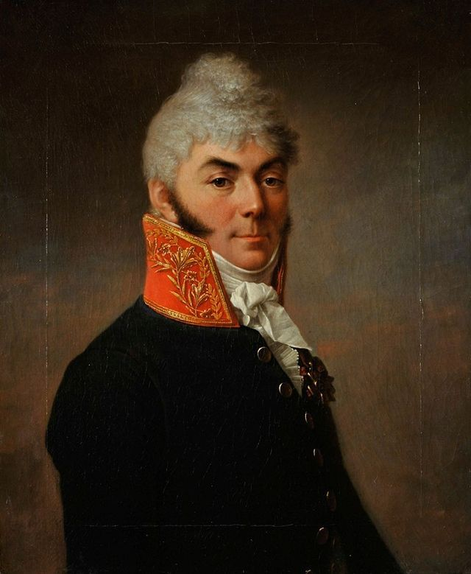
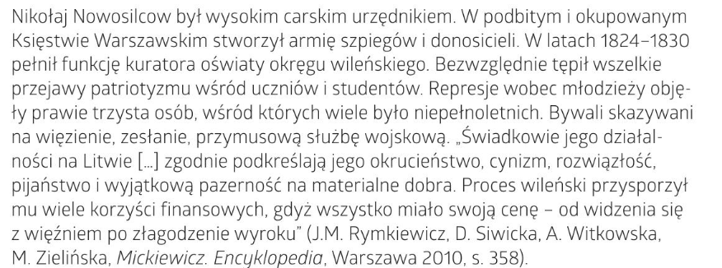
Czy wiesz, że…

Slide 22
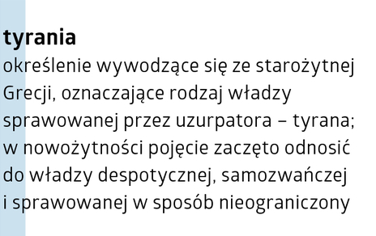
O tyranii władzy
Przegląd wojska
Zachowanie dowódców
Wojsko
Car
Wartość człowieka
Mechanizm tyranii władzy

Slide 23
Porozmawiajmy…
Przegląd wojska
Codzienny rytuał cara – każdego ranka przygląda się swoim żołnierzom na wielkim placu. Nowoczesność i potęga Rosji to w rzeczywistości brutalność, z jaką traktowani są żołnierze. Podczas manewrów nikt nie zwraca uwagi na tratowanych ludzi – car wymaga perfekcji, a każda niedoskonałość może spotkać się z jego gniewem.
2. Zachowanie dowódców
Despotyczne rządy zamieniają ludzi w zwierzęta, stłamszone, zastraszone i karne. Strach paraliżuje ich działania. Podczas przeglądu wojska giną młody Litwin oraz służący oficera ślepo posłuszny rozkazom swojego Pana. "Pan kazał siedzieć i sługa usiądzie (...) I dotąd wierny panu, choć bez duszy".
Zatem dowódcy i urzędnicy są całkowicie posłuszni carowi, usługują mu, robią wszystko, by car był zadowolony.

Slide 24
Rozmawiajmy dalej…
3. Wojsko i car
Car to bezwzględny despota. Piotr I czy ówczesny car Mikołaj I są tyranami, podporządkowali sobie nie tylko ziemię, ale i dusze ludzi. Władza ta jest okrutna, żądna krwi i absolutnej kontroli. Rzesze ludzi podporządkowanych carowi są zdeprawowane moralnie, ponieważ ich lojalność opiera się na strachu i korzyściach materialnych. Społeczeństwo rosyjskie, mimo cierpienia i zniewolenia, okazuje carowi wiernopoddańczą cześć – to wynik długotrwałego systemu opresji, który wypacza wartości moralne i tłumi pragnienie wolności.
Wspólne doświadczenie cierpienia Polaków i Rosjan; hołd tym Rosjanom, którzy odważyli się walczyć o wolność i sprzeciwić despotyzmowi, oni też są ofiarami tyranii. Polacy i Rosjanie, choć podzieleni przez historię i politykę, są zjednoczeni przez wspólny los narodów pod panowaniem tyrana.

Slide 25
I jeszcze rozmawiajmy…
Wartość człowieka i mechanizm władzy
Aresztowania niewinnych ludzi, torturowanie, skazywanie i wywóz na Syberię dzieci – życie ludzkie dla tyranów nie ma znaczenia.
Władza despotyczna, absolutystyczne rządy to przede wszystkim łamanie prawa, strach, nieprzestrzeganie praw człowieka i obywatela. Tyran stosuje przemoc, inwigilację i zbrodnie, by utrzymać swoją pozycję. Służący mu urzędnicy również często stają się tyranami dla swoich podwładnych.

Slide 26
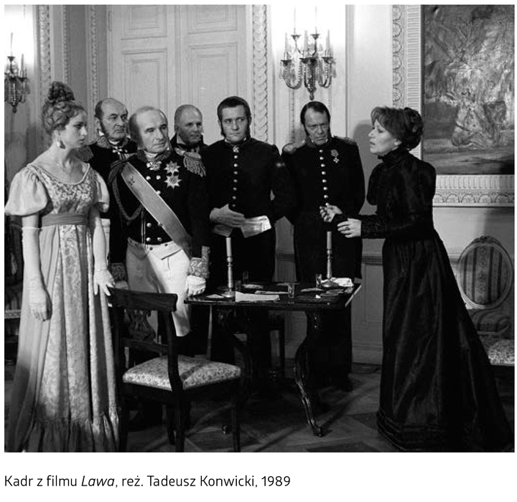
Martyrologia narodu polskiego, czytamy: s. 180-185.
Sytuacja Polski
Postać Heroda
Postawa Nowosilcowa wobec kobiet
Sytuacja pani Rollison, w jaki sposób chce nakłonić Nowosilcowa do uwolnienia jej syna?
Sytuacja Jana

Slide 27
Opowieść o Cichowskim (Adolf)
Dusza towarzystwa; żywy, dowcipny, urodziwy; ulubieniec dzieci
Plany małżeńskie
Nagłe zniknięcie (poszukiwany przez rząd, bezskutecznie; pogłoski o śmierci)
Płaszcz znaleziony nad Wisłą dowodem śmierci samobójczej?
Po 2 latach – informacja od świadka, który usłyszał imię Cichowskiego podczas przewożenia więźniów z klasztoru do Belwederu
Bezskuteczne działania żony
Po 3 latach – pogłoski o Cichowskim, który podczas przesłuchań pozostał lojalny (metody podczas przesłuchań: brak snu, karmienie śledziami, pojenie opium; larwy)
Niedawno – „dostarczenie” za potwierdzeniem odbioru; próba zastraszenia przez Oficera i żandarma)
Wizyta Adolfa po tygodniu pobytu w domu – słaby
W pojeździe niedawno za miastem – nie do poznania – opuchnięty, policzki pożółkłe, blady, zmarszczki, bez włosów
Nie poznaje, nieprzytomny, nie pamięta szczegółów dawnej znajomości; oczy „straciły przezroczystość”
Po miesiącu – „słońce – szpiegiem, dzień – donosicielem, domowi – strażą, gość – nieprzyjacielem” – popada w szaleństwo, lęki – trzask klamki – ucieka, „nic nie wiem, nie powiem”
Niezdolny do odtworzenia cierpień („autor zmartwychwstały nie umie czytać”) - „pamięć zapisana jak księga herkulańska* - str. 152.)
ADOLF: „Przeszłą niewolę lubią opiewać więźniowie;
Myśliłem, że on ją nam najlepiej opowie,
Wyda na jaw spod ziemi i spod straży zbirów
Dzieje swe, dzieje wszystkich Polski bohatyrów:-
Bo teraz Polska żyje, kwitnie w ziemi cieniach,
Jej dzieje na Sybirze, w twierdzach i więzieniach.”

Slide 28
Sprawa Rollisona – „grzbiet jakobiński – rewolucjonista, buntownik, hultaj”; „Polaki odbiorą nasz handel skórami”
300 kijów – Botwinko („porządny żołnierz skonałby 10 razy!”)
Podczas przesłuchania nie chce skarżyć niewinnych przyjaciół – „uparty”
Niewidoma Matka, wdowa – codziennie przed domem Senatora – nie daje się odprawić, siada; nieudana próba aresztu – poparcie ludu (z Kmitową, którą Senator straszy „podejrzeniem” synów); z listem od Księżnej
Informacja od księdza, że syn żyje, że jest bity po katowsku; siedzi rok o chlebie i wodzie w zimnym więzieniu bez odzieży
Mały jedynak Jaś, uczył się dobrze, drugich uczył; jedyny „żywiciel – ojciec”
Słyszała o północy jego głos (od dominikanów do ratusza); błaga o litość; prosi o wysłanie księdza (Ks. Piotr)
Pozorna zgoda na wysłanie księdza; plany wobec matki – po wizycie u Księżnej pozwolenie na widzenie – pretekst – doprowadzenie do więzienia
Plan sprowokowania Rollisona do samobójstwa – wykorzystanie kryzysu bohatera, który przejawia oznaki choroby psychicznej, rzucając się do okien … zamkniętych; plan otwarcia okien na 3. piętrze: chory na płuca powinien mieć dostęp do świeżego powietrza; po śmierci pochować, pozwolenie na balsamowanie
Podczas balu – matka – rozpacz – syn wyrzucony przez okno („bruk zbryzgany krwią tylu niewiniątek”); pozwolenie na widzenie Księdza z Rollisonem, który znalazł się w bardzo ciężkim stanie.

Slide 29
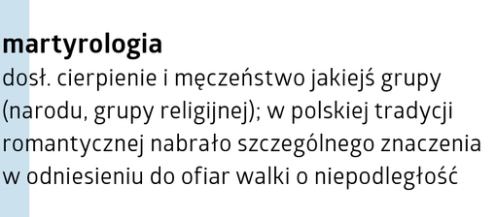
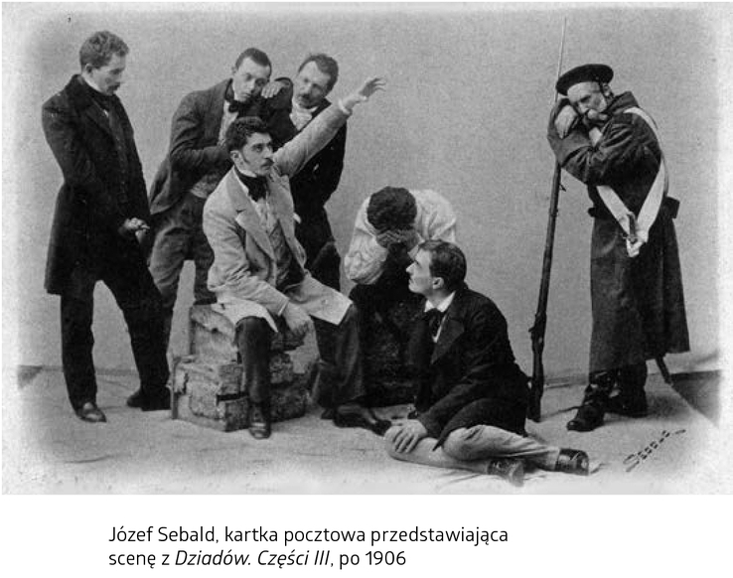
Martyrologia
Sytuacja uwięzionych, tortury
Postawa wobec cierpień
Wywózka więźniów a konsekracja
Śmierć Wasilewskiego a wątki ewangeliczne
OBRAZ MĘCZEŃSTWA POLAKÓW

Slide 30
MĘCZEŃSKA POLSKA PO PIERWSZYM ROZBIORZE
1772 R. (PRZEDMOWA)
Okrucieństwo tyranów ← nieograniczone poświęcenie się ludu
Polityka imperatora Aleksandra I:
Przeciwna wszelkiej wolności
Gwałtowne i krwawe prześladowanie powszechne
Działalność senatora Novossiltzoff’a („kwatera katowstwa w Wilnie”); odcięcie od reszty Europy i zarządzanie wraz z Carewiczem Konstantym (bratem cara):
Cel – zniszczenie polskiej narodowości – „wziął naprzód na męki dzieci i młodzież, aby nadzieje przyszłych pokoleń w zarodzie samym wytępić”
Fałszywe oskarżenia o działania przeciw carowi i uwięzienie działaczy polskich towarzystw literackich
Wpływanie na decyzje trybunałów wojennych – sprawy studentów
„tajemna procedura rosyjska”- brak możliwości obrony – niejasne oskarżenia
Weryfikowanie zeznań – w zależności od woli
Senator – władza nieograniczona – oskarżyciel, sędzia i kat
Likwidacja szkół litewskich i pozbawienie młodzieży praw obywatelskich, uniemożliwienie podjęcia pracy i kontynuowania nauki
wysłanie studentów i małoletnich do pracy w kopalniach na Syberii, do garnizonów azjatyckich; wieczne wygnanie w głąb Rosji podejrzanych o polską narodowość (tylko jeden opuścił Rosję – M. 1829)
Sprawa uczniów wileńskich – mistyczna, tajemnicza; charyzmatyczny Tomasz Zan, braterstwo, religijna rezygnacja, ale i kara boża sięgająca prześladowców – czas wiary i cudów
Podkreślanie autentyczności wydarzeń i osób – sumiennie, bez przesady:
„Niczym są ówczesne okrucieństwa w porównaniu do tego co naród polski teraz cierpi i na co Europa teraz obojętnie patrzy!”
Europa: „Do litościwych narodów europejskich , które płakały nad Polską jak niedołężne niewiasty Jeruzalem nad Chrystusem, naród nasz przemawiać będzie tylko słowni Zbawiciela: <Córki Jerozolimskie, nie płaczcie nade mną, ale nad samymi sobą>”.

Slide 31
MARTYROLOGIA* młodzieży polskiej w III cz. „Dziadów”
* MĘCZEŃSTWO i CIERPIENIE NARODU POLSKIEGO
CHĘĆ POZOSTAWIENIA ŚWIADECTWA MĘCZEŃSTWA POLAKÓW (PRZEŚLADOWAŃ ZRZESZONEJ W TAJNYCH ZWIĄZKACH MŁODZIEŻY LITEWSKIEJ I POLSKIEJ SZCZEGÓLNIE OKRUTNYCH PO KLĘSCE POWSTANIA LISTOPADOWEGO – POR. Z BIBLIJNĄ RZEZIĄ NIEWINIĄTEK – POSTAĆ HERODA PRÓBUJĄCEGO ZGŁADZIĆ CHRYSTUSA)
POTWIERDZENIE INTENCJI W DEDYKACJI

Slide 32
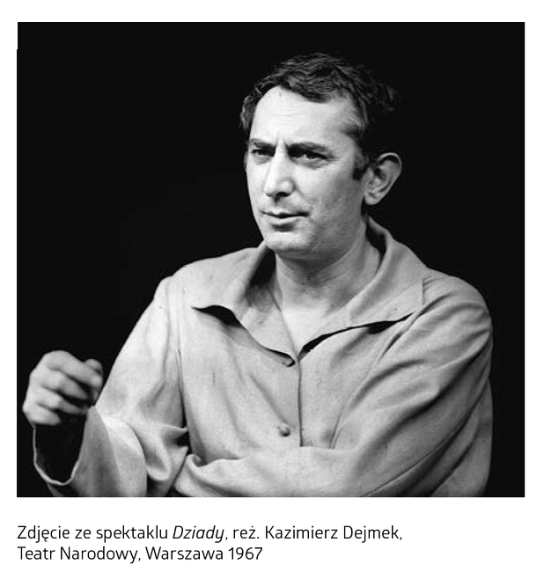
Bunt jednostki
Czytamy, s. 187-189.
Cechy improwizacji, nastrój
Emocje
Adresaci
Rola poety, motyw lotu
Etyczny wymiar postawy bohatera, usprawiedliwienie
Postawa prometejska

Slide 33
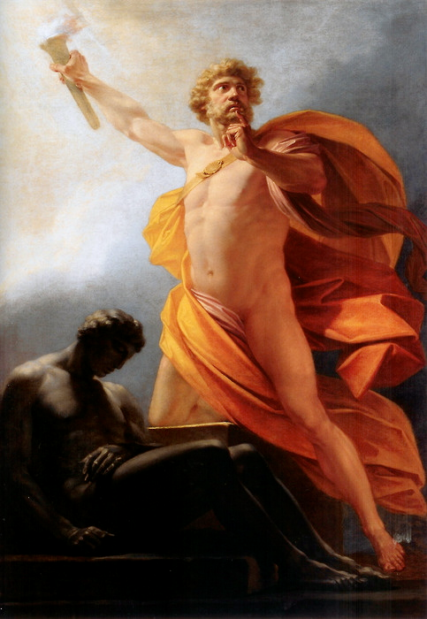
PROMETEIZM
«postawa moralna, której wyrazem jest poświęcenie się jednostki dla dobra ogółu»

Slide 34
AKT I SCENA I
- „pieśni zemsty” :
„Tak! Zemsta, zemsta, zemsta na wroga,
Z Bogiem i choćby mimo Boga!”)
w duchu poezji tyrtejskiej, czyli jakiej?
dynamiczny charakter, liczne wyrażenia ekspresyjne i ekstatyczne
Konrad pragnie pobudzić rodaków do walki o wyzwolenie ojczyzny, nawet, jeśli poniosą w niej najwyższą ofiarę – cel jest wart oddania życia. Jego słowa są odebrane przez współwięźniów jako pogański głos Szatana.
Po afirmującym zemstę wstępie następuje właściwa części przemowy. Przy dźwiękach fletu Konrad wypowiada znamienne zdanie: „Wznoszę się!”, zapowiadające Małą Improwizację.

Slide 35
MAŁA IMPROWIZACJA
*wznosi się nad „plemieniem człowieczym, między proroki”
*widzi przyszłość, na którą jest w stanie wpłynąć, zapanować nad nią – motyw orła – pycha, duma
*moment utraty ostrości widzenia tej perspektywy zasłoniętej skrzydłami kruka – symbolu pychy – plącze myśli
*sformułował on w niej swój profetyzm (zdolność przewidywania przyszłości, prorokowania) chcąc przekazać światu, iż stał się prorokiem głoszącym przyszłość swojego narodu.

Slide 36
SCENA II, IMPROWIZACJA
  poczucie samotności – jako jednostka wybitna nie znajduje zrozumienia jako twórca – poeta (apostrofa do Pieśni)
  Mistrz, którego dzieła i umiejętności dają mu potęgę, możliwość tworzenia i kreacji świata
  Pieśń – tworzenie – siła, dzielność, nieśmiertelność
  Dzięki nieśmiertelności równy Bogu; Bóg – ojciec („myśli, gwiazd, czucia, wichrów”)
  Stoi ponad prorokami, mędrcami, poetami
  Poczucie siły; czuły i rozumny
  Zapowiedź konfrontacji z Bogiem – „chwili przeznaczonej”
  Motyw lotu – „Zrzucę ciało i tylko jak duch wezmę pióra – Potrzeba mi lotu, Wylecę z planet i gwiazd kołowrotu, Tam dojdę, gdzie graniczą Stwórca i natura”)
  Uskrzydlony – od przeszłości po przyszłość; dojdzie do Boga po „promieniach uczucia”
  Natura człowieka – ciało na ziemi, dusza w ukochanej ojczyźnie – „Ja kocham cały naród!” – PROMETEIZM – chce uszczęśliwiać, zadziwić - poszukuje sposobu, sam jest gotowy – ma wyjątkowe warunki – myśli, które poznały prawa świata, uczucie i wrażliwość – URODZIŁ SIĘ TWÓRCĄ, PORÓWNUJE SIĘ DO BOGA – siły z tego samego źródła
  Ludzie nie znają ani jego, ani Boga – szuka sposobu, w jaki mógłby wpłynąć na ich dusze
  Pragnienie władzy absolutnej – tajemnej, ale uszczęśliwiającej naród; „Daj mi rząd dusz!”, „Chcę mieć władzę, jaką Ty posiadasz”, „Z tą cząstką ileż ja bym szczęścia stworzył!”
  Żądanie spotkania; kolejne uroczyste wyzwanie
  Groźba walki z Bogiem (nawiązanie do osobistego nieszczęścia, które nie sprawiło, że odwrócił się od Boga)
  Prowokacje: „Bóg, o którym mówią, że czuje na niebie. „Mówią, że Ty tak władasz.”, „Żeś Ty jest, zgaduję”, „Kłamca, kto Ciebie nazwał miłością”, „Mówią, że Ty nie błądzisz.”Jeśli to prawda, że Ty kochasz”, „Jeśli w milijon ludzi krzyczących, <ratunku!> Nie patrzysz jak w zawiłe zrównanie rachunku”
  Podkreślanie braku reakcji: „Milczysz!”
  Szantaż – „Krzyknę, żeś Ty nie ojcem świata, ale…” CAREM - dopowiada diabeł

Slide 37
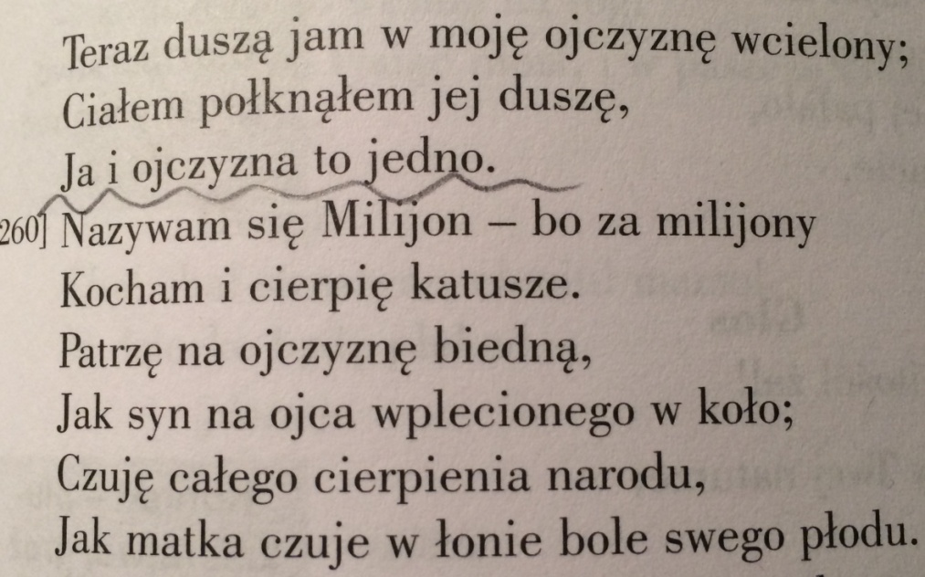
Wielka Improwizacja
„Kiedy sam śpiewam w sobie,
Śpiewam samemu sobie.”
„Ja najwyższy z czujących na ziemnym padole.”
„Dałeś mnie najkrótsze życie I najmocniejsze uczucie”
„Widzisz, żem pierwszy z ludzi i z aniołów tłumu,
Że Cię znam lepiej niźli Twoje archanioły”

Slide 38
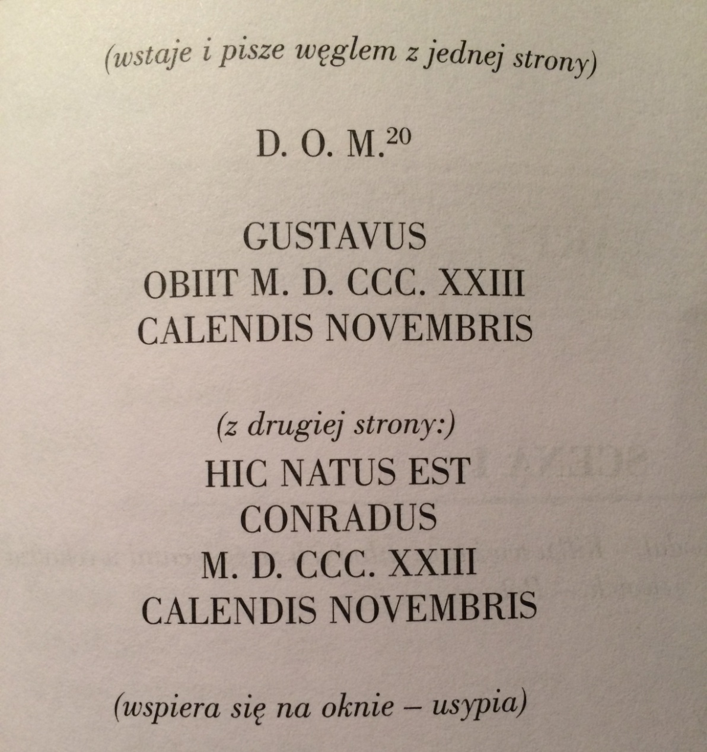
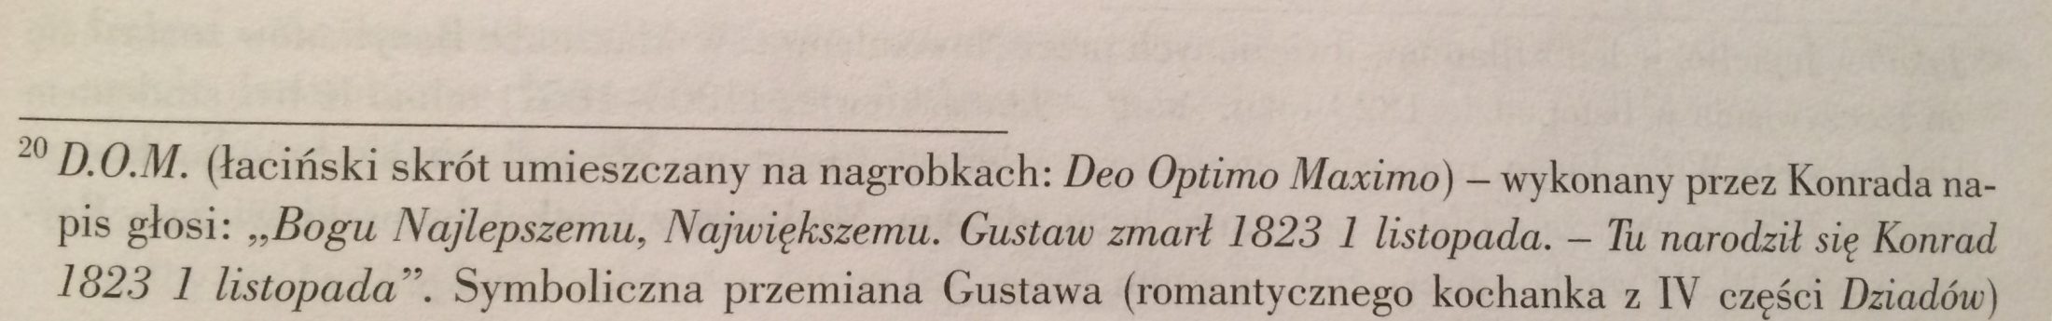

Slide 39
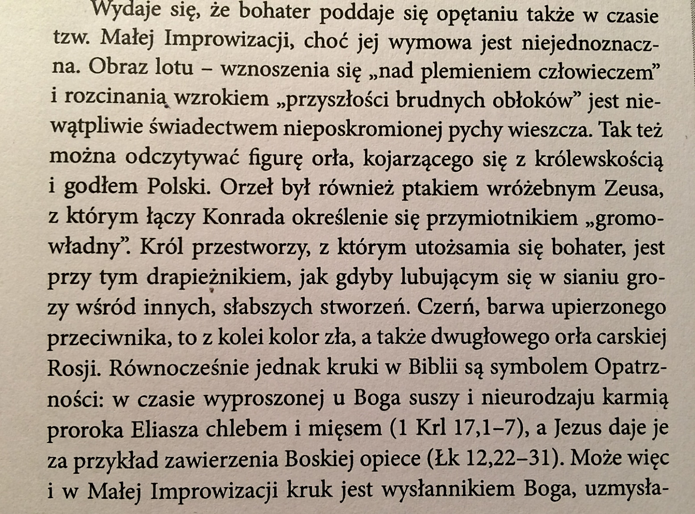
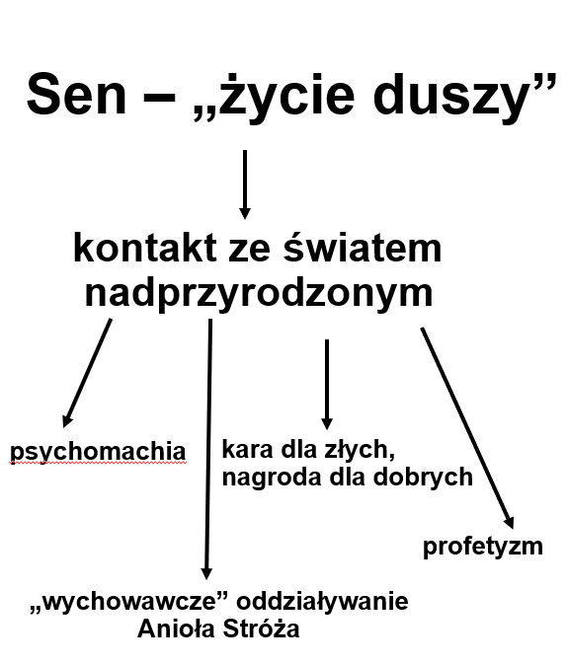
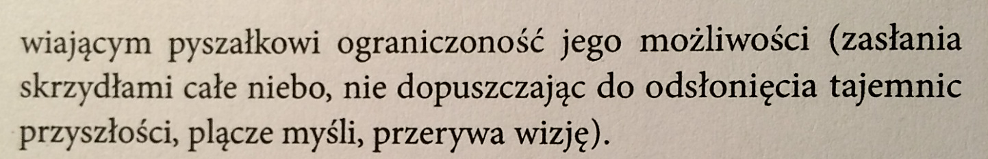
Sen – „życie duszy”
kontakt ze światem
nadprzyrodzonym
psychomachia
kara dla złych,
nagroda dla dobrych
profetyzm
„wychowawcze” oddziaływanie Anioła Stróża

Slide 40
Wymowa
rozrachunek z romantyczną koncepcją artysty i przewodnika narodu
kwintesencja poglądów poety na sztukę, problematykę narodową i relacje człowieka z Bogiem,
kompozycja - charakter rozwojowy: napięcie narasta stopniowo do punktu kulminacyjnego, a na końcu następuje gwałtowne wyczerpanie, zakończone omdleniem Konrada
wygłasza improwizację nie mając żadnego audytorium – nie interesuje go reakcja innych: sprzeniewierza się podstawowej funkcji artysty, jaką jest tworzenie dla odbiorcy
autokreacja siebie jako doskonałego artysty
metafora poety wywodząca się z pieśni Horacego, stwierdza, że samoistnie zmieni się w łabędzia, Konradowi wyrastają skrzydła, a wyposażony w takie atrybuty, może się wznieść do przestworzy i dosięgnąć poziomu samego Boga
z racji bycia poetą doskonałym, przewyższającym talentem wszystkich innych twórców, wobec których manifestuje swoją pogardę, jest równy Bogu.

Slide 41
Pojedynek
wyzywa Boga na pojedynek – uważa, że przewyższa Stwórcę (miłość vs mądrość)
wcielenie poety-przewodnika, romantycznego wieszcza
prometejski bunt wynika z cierpienia zniewolonej Polski, dla której jest gotowy się poświęcić
z racji jego wyjątkowości Bóg powinien obdarzyć go władzą nad duchem jego narodu
rozkazuje Stwórcy: „Daj mi rząd dusz!”
z jednej strony Konrad chce się poświęcić dla Polski, ale z drugiej żąda absolutnej, wręcz despotycznej władzy nad rodakami
tyran? W końcu marzy o władaniu niemal każdą myślą Polaków
Konrad sięga po najcięższy zarzut: Stwórca nie jest ojcem świata, ale carem (to ostatnie słowo wypowiada szatan)
Konrad dokonuje bluźnierstwa, ponieważ utożsamia Boga z szatanem
psychomachia – moralitet; wymiar egzystencjalny i metafizyczny, bitwa pomiędzy obecnymi w nim siłami dobra i zła, pychy i pokory, indywidualizmu i miłości do narodu. Współgra to z planem metafizycznym: o duszę bohatera walczą dwie sprzeczne potęgi – aniołowie i diabły

Slide 42
Spowiedź Konrada
rysy autobiograficzne
rozrachunek z własnym poczuciem wielkości
krytyka cech, które uosabia jego bohater: bluźnierczej pychy, skrajnego indywidualizmu, pogardy dla innych
rodzaj spowiedzi, autokreacji, poznania całej prawdy o własnej naturze
scena egzorcyzmów dokonywanych nad Konradem przez księdza Piotra – wynika z niej, że Bóg przebacza bohaterowi. Bóg zawsze ofiaruje człowiekowi swoje przebaczenie.

Slide 43
KONRAD
zdaje sobie sprawę ze swoich możliwości, potęgi – pycha
zrównuje się z Bogiem
jest lepszy od Stwórcy (ma serce, którym kocha cały naród)
żąda władzy absolutnej nad duszami - chce stanąć na czele narodu, wziąć na siebie brzemię grzechów, problemów – jak Chrystus („za milijony”)
bunt wobec milczenia Boga, agresja – wyzwanie i groźba – występuje przeciwko Najwyższemu niczym mitologiczny Prometeusz, w imię miłości do ludzi; gotów na poświęcenie
BUNT PRZECIW BOGU – W IMIĘ LUDZKOŚCI
(BUNT PROMETEJSKI – WZNIECONY W IMIĘ MIŁOŚCI DO LUDZI, WYNIK TROSKI O ICH SZCZĘŚCIE I WOLNOŚĆ)

Slide 44
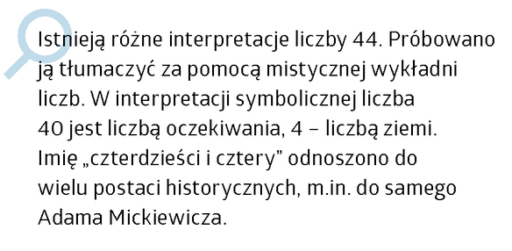
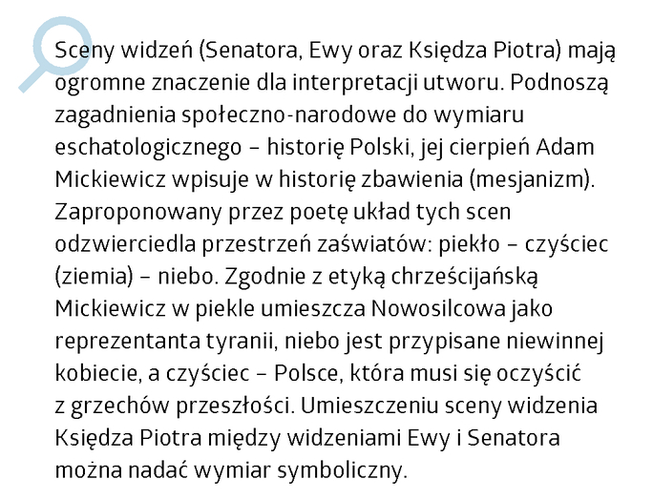
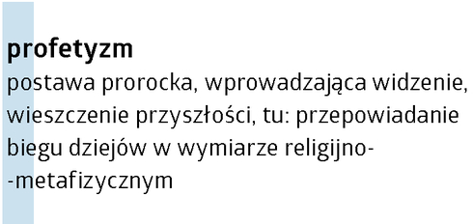
Polska Chrystusem narodów
Czytamy, s. 191-193.
Okoliczności widzenia Księdza Piotra
Postawa wobec Boga – porównaj do postawy Konrada
Do jakich wydarzeń nawiązuje?
40 i 4
Mesjanistyczna koncepcja dziejów Polski

Slide 45
Mesjanizm (Słownik języka polskiego)
1. «pogląd religijno-społeczny, głoszący wiarę w nadejście Mesjasza, który przywróci narodom wolność i zbawi ludzkość»
2. «pogląd historiozoficzny przypisujący jednostkom lub narodom szczególne posłannictwo wobec ludzkości i historii»
3. «w Polsce w pierwszej połowie XIX w.: pogląd przypisujący zależnemu od trzech zaborców narodowi polskiemu rolę Mesjasza narodów, który poprzez swoje cierpienia zbawi całą ludzkość»

Slide 46
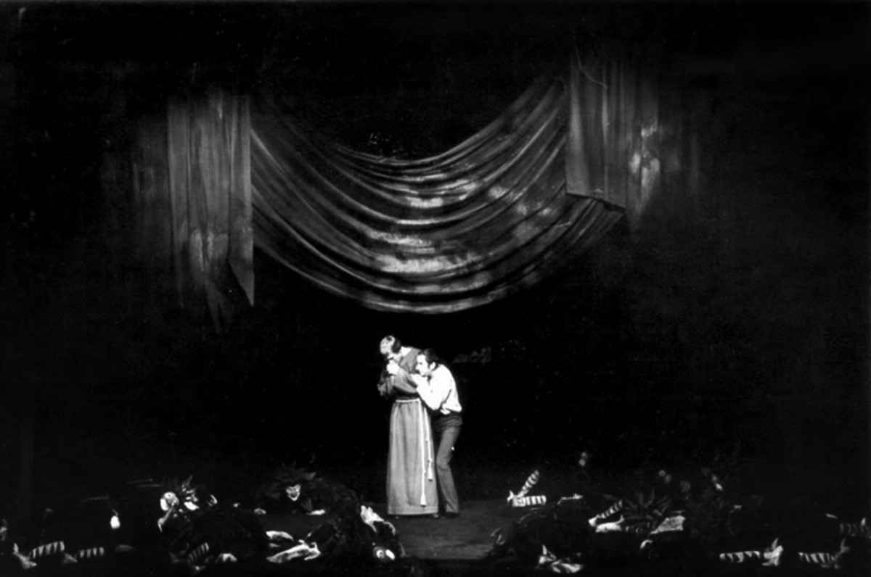
Przepowiednia dla Polski- mesjanizm w scenie „Widzenia Księdza Piotra”.
Odpowiedź na pytanie o losy Polski i sens jej cierpienia została udzielona nie Konradowi, ale Księdzu Piotrowi. Ta postać stanowi przeciwieństwo walki i prometeizmu Konrada, dzięki pokorze chrześcijańskiej i głębokiej wierze.

Slide 47
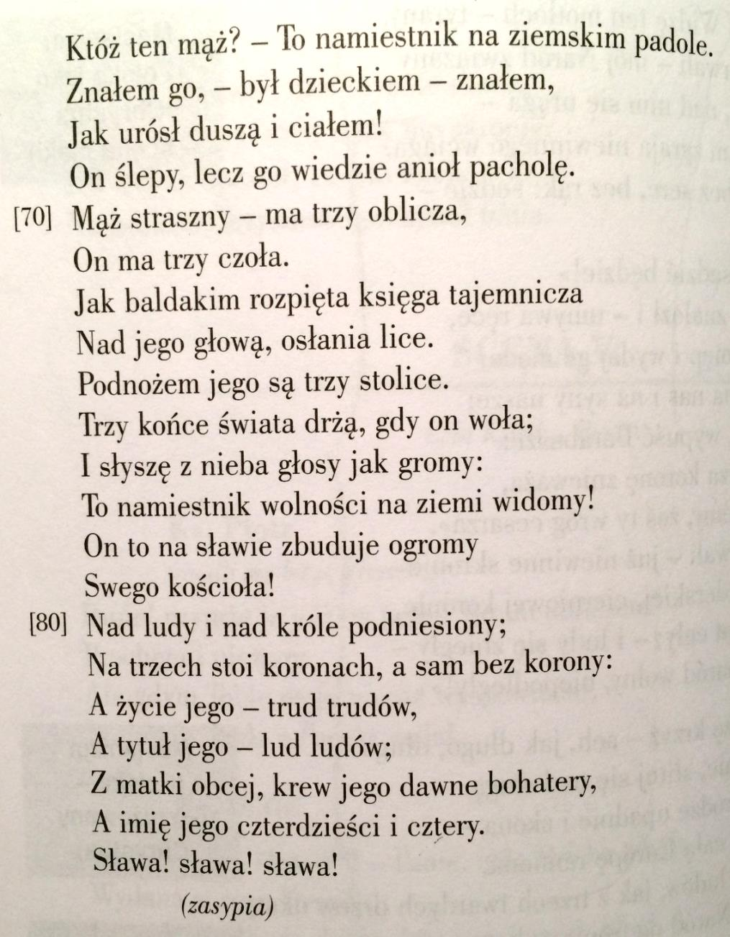
Scena V – widzenie Ks. Piotra s. 139.
Losy „młodej” Polski → losy Chrystusa
Herod („tłum wozów, w jedną stronę, tam na północ – to nasze dzieci – wygnanie, zatracenie”
Ocalenie wskrzesiciela narodu, obrońcy – „Imię jego 44”
Naród – cierpi, „Europa – na trybunał!” – sąd nad Polską – Chrystusem
Ukrzyżowanie („Krzyż ma długie na całą Europę ramiona, Z trzech wyschłych ludów, jak z trzech twardych drzew ukuty”; „A matka Wolność u nóg zapłakana stoi”)
Ostatnie słowa i śmierć („Już głowę konającą spuścił, Wołając (…)”
Zmartwychwstanie („I ludom pokazuje przebitą prawicę”)
Wizja wybawcy

Slide 48
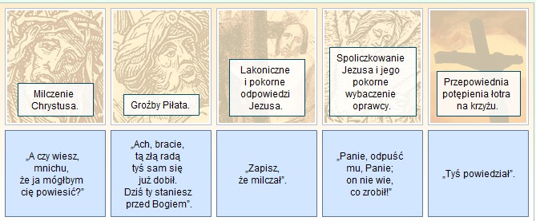
Przeczytaj fragment tekstu. Następnie znajdź podobieństwa między sceną przesłuchania księdza Piotra a męką Chrystusa.

Slide 49
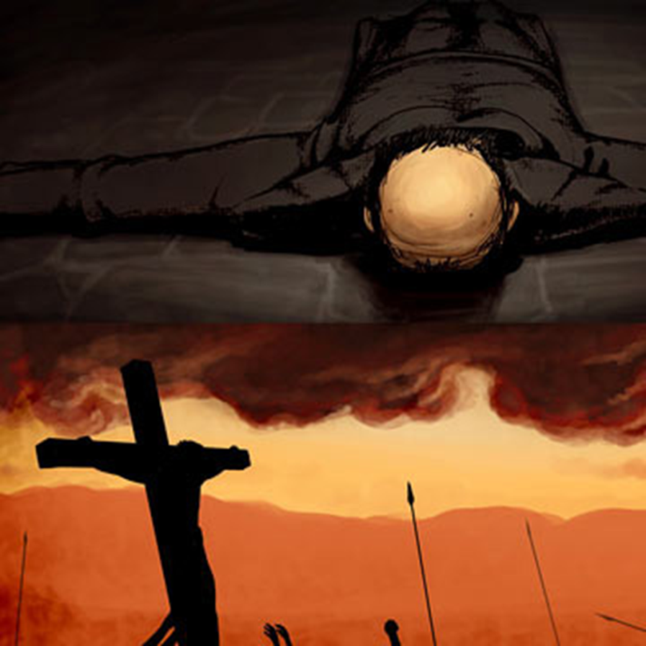
Bóg, który w Wielkiej Improwizacji nie odpowiedział Konradowi, w tej scenie przemówił do pokornego księdza Piotra, mówiącego o sobie, że jest prochem. W scenie tej ksiądz Piotr upokorzył się przed Stwórcą.
W nagrodę za jego pokorę Bóg zesłał mu przyszłą, profetyczną wizję Polski. W swym widzeniu ksiądz Piotr ujrzał kibitki, wiozące na Syberię polskich patriotów. Wśród nich Piotr zobaczył dziecko – Mesjasza Zbawiciela:
Z matki obcej krew jego dawne bohatery, A imię jego będzie czterdzieści i cztery.

Slide 50
podobieństwo (paralelizm) pomiędzy męczeństwem Jezusa a męczeństwem Polski i Polaków: Polska Chrystusem narodów.
nawiązanie do Apokalipsy św. Jana oraz do hebrajskiej kabalistyki (kabalistyka – doktryna, nawiązująca do gry liczb oraz wróżbiarstwa).
nawiązanie do sławnej teorii Jakuba Franka, który mówił o mężu o trzech obliczach, z trzema stolicami u jego stóp, który mimo to pozostawał bez korony.
mesjanistyczna koncepcja, sformułowaną przez Mickiewicza. Polska jako Mesjasz narodów, kraj, który odkupi świat.
Cierpienie, lecz zmartwychwstanie! Krzyżem Polski były zabory.

Slide 51
Podstawowymi elementami widzenia są:
- spojrzenie z góry na losy Polaków i Polski oraz porównanie cara do biblijnego Heroda mordującego niewinne dzieci;
- mesjanizm jednostki, którą ks. Piotr nazywa czterdzieści i cztery;
- widzenie procesu nad krajem (na podobieństwo procesu Jezusa);
- krzyż, jaki dźwiga Polska, to trzy zabory;
- wizja ukrzyżowania Polski, nad którą – tak jak obok konającego Jezusa – stała jego matka – Wolność;
- wniebowstąpienie Polski.
-symbole i niejasne aluzje, np. czterdzieści i cztery:
- autor;
- alegoria Polski;
- powstańcy z 1944 roku;
- Józef Piłsudski;
- Andrzej Towiański.

Slide 52
Widzenie Ks. Piotra – zapowiedź „wskrzesiciela narodu”
MESJANIZM - jest zespołem koncepcji filozoficzno-moralnych wywodzących się z judaizmu. Opiera się na przekonaniu związanym
z oczekiwaniem na przyjście Bożego posłannika – Mesjasza, który miał oswobodzić z niewoli Izrael i przywrócić mu panowanie nad światem. Judaistyczna koncepcja mesjanizmu stała się wzorem dla założeń historiozoficznych. Zgodnie z nimi wyjątkowe jednostki lub narody miały do spełnienia szczególną misję – zbawienia albo odrodzenia ludzkości.

Slide 53
Mesjanizm polski
„W dziejach Polski dostrzegano swoistą analogię do symbolicznego życia Jezusa na trzech podstawowych etapach: niewinnej ofiary, cierpienia i zbawienia.
Polska (jak Chrystus) została „zamordowana” podczas rozbiorów i ponosiła kolejne męczeńskie ofiary. Wiązał się z tym również kult cierpienia i sakralizacja ofiary. Udręczony naród i cierpienia Polaków podwyższały wartość Polski i jej losów. Dawało to nie tylko pewność zmartwychwstania, ale stawiało naród na piedestale jako wybrany, który ma szczególną misję zbawczą wobec innych narodów i idei wolności. Upatrywano Mesjasza w pokonanej Polsce, czyniąc z niej wybrane narzędzie Boga do walki ze złem.”

Slide 54
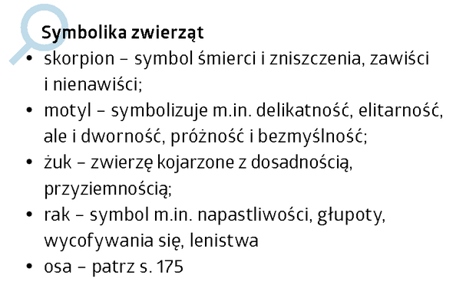
Obraz Rosjan czytamy, s. 194-195.
Sceneria
Pozycja człowieka
Wybór spacerujących
Kolejność spacerujących
Zachowania czynowników
Spacer dworski jako ceremonia; sakralizacja rytuału
Członkowie społeczeństwa rosyjskiego, symboliczne znaczenie zwierząt

Slide 55
Obraz społeczeństwa rosyjskiego
(Ustęp; Do przyjaciół Moskali)
sprzedawczyki, tchórze i zbrodniarze
są także i prawdziwi rosyjscy patrioci
wśród lojalnych wobec cara, znajdował się m.in. senator Nowosilcow, człowiek mściwy, bezwzględny, usłużny carowi; szambelan Leon Bajkow, chcący przypodobać się Senatorowi, przyjmujący postawę konformistyczną; Botfinka – sędzia śledczy, który wśród metod działania umieścił również katowanie więźniów. Grupa ta jest ucieleśnieniem wszelkiego zła, jakie pochodzi od despotycznego cara.
grupa zruszczonych Polaków, którzy sprzedali się carowi: Wacław Pelikan, zawsze służący Nowosilcowowi, profesor z Uniwersytetu Wileńskiego, August Becu, ojczym Juliusza Słowackiego, profesor patologii na uniwersytecie w Wilnie.
współczucie dla narodu rosyjskiego, który przechodził swoista mękę, był prześladowany i tłamszony
car w Rosji prześladował własnych rodaków

Slide 56
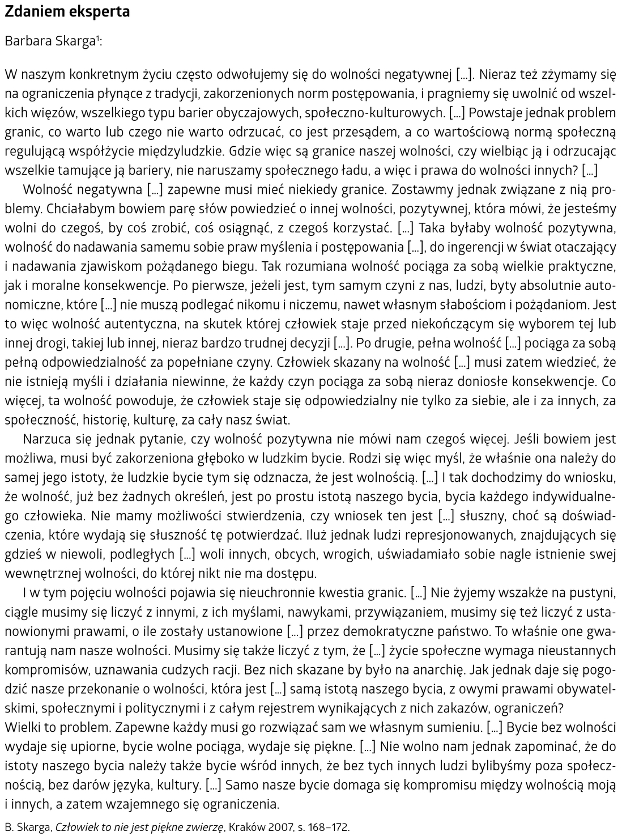
Podsumowanie
Przyczyny upadku powstania
Dramat jako wezwanie do wolności
Postawa Tomasza a postawa Konrada
Literatura a rozliczanie władzy z jej rządów
Nowy typ bohatera
Ocena społeczeństwa
Opis Petersburga w „Ustępie”
Prometeizm i bunt a „burza i napór”
Rola snów i widzeń w tradycji literackiej
Koncepcje poety – Konrad, Horacy, Kochanowski

Slide 57
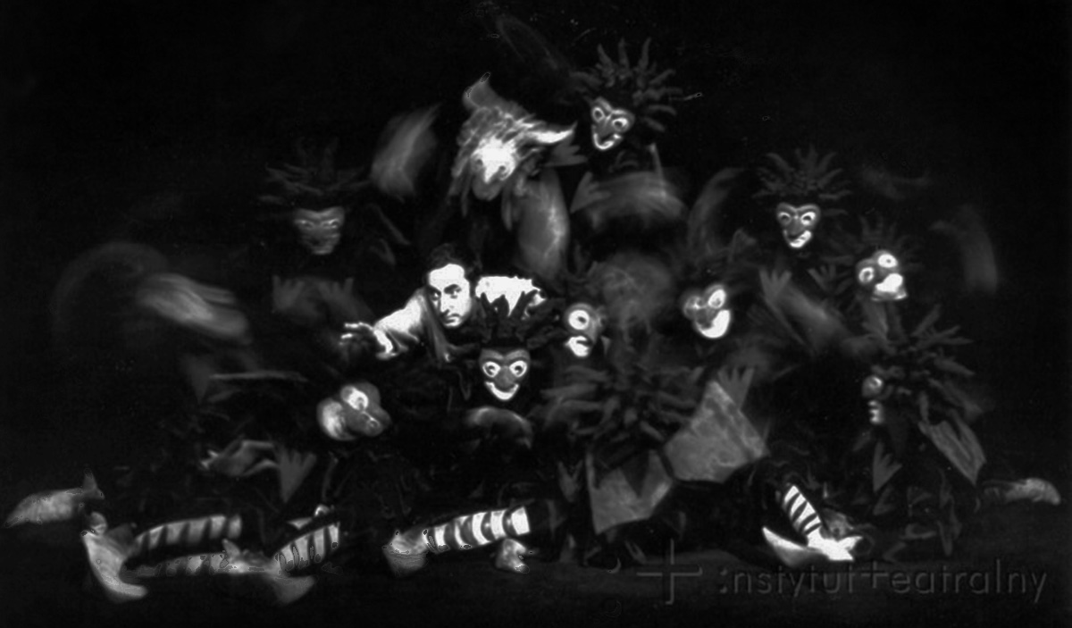
III cz. „Dziadów” jako dramat romantyczny
http://www.scholaris.pl/resources/run/id/48469

Slide 58
http://www.scholaris.pl/resources/run/id/48469
Cechy gatunkowe: „Dziady” cz. III
1. Zerwanie z klasyczną zasadą trójjedności | Czas (Prolog 1 XI 1823/24 XI Scena I więzienna/ 1824 Noc Dziadów/ 1824 Oleszkiewicz
 | miejsce- Wilno, Warszawa - VII, okolice Lwowa IV
 | Akcja – 2 płaszczyzny – ziemska i metafizyczna ;
2. Zerwanie z łańcuchem przyczynowo – skutkowym; fragmentaryczność akcji | Ciągi uzupełniających się, ale i niezależnych od siebie epizodów
3. Kompozycja otwarta (pod względem formalnym i treściowym) | Elementy biografii głównego bohatera (IV cz.) Obrzęd dziadów Brak ostatecznego wyjaśnienia losów Konrada
4. SYNKRETYZM RODZAJOWY I GATUNKOWY http://www.scholaris.pl/resources/run/id/48469 Synteza sztuk (wspólnota sztuk) - związana z poszukiwaniem uniwersalnego języka sztuki zerwanie z zasadą decorum | EPICKIE relacje więźniów – opowiadanie Sobolewskiego o Janczewskim i Wasilewskim, Adofla – o Cichowskim Ustęp – poemat podróżniczy przypowieści Ks. Piotra (Bal) 186. LIRYCZNE Monolog Konrada Pieśni (zemsty, Feliksa - Sc. I s.111., Jankowskiego 109.) DRAMATYCZNE budowa (podział na sceny) Dialogi bohaterów
 | sceny o wymiarze tragicznym przeplatają się z komicznymi (ironia w pieśni Feliksa, Senator dręczony przez diabły) Patos Wielkiej improwizacji i nieprzyzwoitość diabła w Egzorcyzmach – klnie po francusku
5. Sceny zbiorowe | Więzienna, Salon warszawski, Bal
6. Kreacja bohatera | Wybitny, ponadprzeciętny indywidualista, samotny i osamotniony w działaniu, zbuntowany przeciw porządkowi, występujący przeciw Bogu, rozdarty wewnętrznie; działa zmotywowany wysokimi pobudkami – miłość do ojczyzny, narodu, zdolny i gotowy do poświęcenia się dla ludzi, zbawienia za cenę własnego potępienia)

Slide 59
7. Fantastyka – obecność wątków nadnaturalnych irracjonalizm – odwołanie się do możliwości poznania pozarozumowego oniryzm - ukazanie rzeczywistości na kształt snu, marzenia sennego, czasem koszmaru | Dialog diabła z Ks. Piotrem, chóry Aniołów, Archaniołowie nad Konradem Sięgnięcie w duszę jednostki, w świat jego przeżyć wewnętrznych, jego uczuć i emocji sen Więźnia, sen Senatora, widzenie Ks. Piotra, Ewy Sc. IV s.136.
8. Ludowość | scena IX Noc Dziadów – fragmenty obrzędu
Ludowa moralność | poczucie sprawiedliwości – motyw dobra i zła – za grzechy trzeba odpokutować po śmierci – widma Doktora i Bajkowa – zbrodniarze cierpią piekielne męki
9. Tematyka tzw. polistopadowy – tematyka narodowa | upadek zrywu, kryzys wiary w odzyskanie niepodległości; próby interpretacji sensu dziejów i męczeństwa Polaków

